Slide 1
UiPath紹介資料
2022年6月
UiPath 株式会社 / 御社名

Slide 2
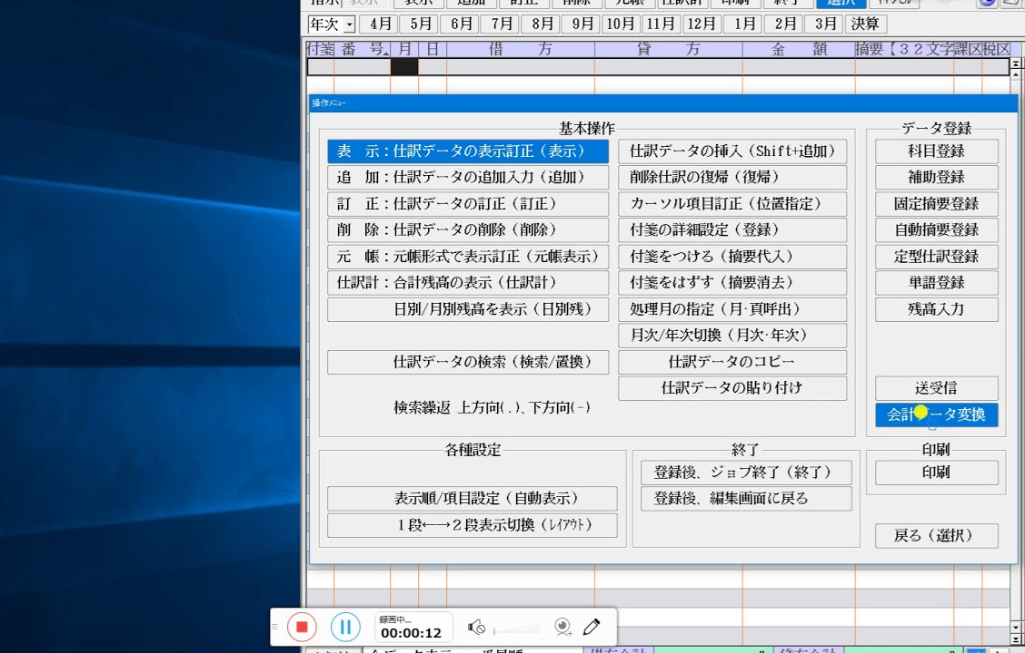
RPAとは
RPA（ロボティクスプロセスオートメーション）とは、PCで従業員が日常的に行う作業を「自動化」することで、圧倒的な生産性を獲得する技術です
インストールされた
RPAのソフトウェアが稼働
高速に実施
正確に処理
PCマシンの性能を活用して実施するため人の作業スピードのレベルを超えて「高速に処理」を実施することが可能になる
設定・記憶した通りに処理を実施するため、人と違って作業ミスや疲労によるヒューマンエラーなく「正確」に作業を実施させることが可能
画面での操作を自動化
画面上に自動化の対象となるアプリケーション、ブラウザなどがあれば、新たなシステム構築などを行う事なく自動化が可能

Slide 3
RPAが得意な業務領域 - 1
RPAは様々な業務に適用可能です。代表的な業務として以下の6つのパターンがございます。
＝自動化部分
内容
自動化事例
入力代行
他部・他社からの情報連携を受けて、システムへの入力を代行
変更申請受領
変更内容登録
登録完了通知
【給与支払い情報の変更】
所定のフォーマットで申請される従業員の給与支払口座の変更を、人事システムに入力・更新
所定のフォーマットで
変更申請を受領
人事システムに情報を
入力・更新
申請者にメールで
完了通知を送付
データベース
補正
情報鮮度を高めるためのデータベースの補正、アップデートを代行
情報収集
DB更新
【競合商品の情報収集】
競合商品の情報を特定のサイトから取得し、社内データベースを更新
Webページで
特定の商品の情報を収集
社内データベースの情報を更新
照会受付・回答
第３者からの問い合わせ照会を受けて、必要情報を確認、回答
依頼受領
情報確認
照会内容の回答
【ID・パスワード照会】
システムのログインIDの照会依頼を受領後、確認し依頼者に通知
システムへのログインID
照会依頼を受領
サーバーへ
情報確認を実施
依頼者にメールで通知

Slide 4
RPAが得意な業務領域 - 2
RPAは様々な業務に適用可能です。代表的な業務として以下の6つのパターンがございます。
＝自動化部分
内容
自動化事例
集計・加工
内外からデータを収集・加工し、アウトプット（レポートなど）の作成を代行
往訪予定の
確認
顧客情報
確認
レポート作成
レポート読み込み
【営業訪問前の情報収集】
営業が顧客を訪問する前に各種データベースや外部サイトから顧客情報を収集しレポートを作成
カレンダーで確認
Webページや社内DBで
情報収集
PDFやエクセルに
データを集約
訪問前に
レポート確認
突合・判断
異なるインプット同士の情報を突合し、内容チェックを代行
請求書データ
金額確認
支払い額と照合
支払い用のデータ
ファイル作成
購買管理システム
更新
【支払額チェック】
請求書記載の金額とERPシステムの支払い額を照合し、
購買管理システムのデータを更新
請求書データを
社内DBよりダウンロードし金額確認
ERPシステムの
支払い金額と照合
所定のフォーマットで
データ作成
購買管理システムへ
データアップロード
モニタリング
情報の確認や、モニタリングを行い、判定ルールに基づき、異常ケースを検知
経費申請内容の
確認
申請ルールとの照合
異常検知
確認・申請差戻し
【経費申請確定前チェック】
経費がルールに従って入力・申請されているかを、経費規定と照合し、異常な場合にアラートを挙げる
経理システムから
申請内容を確認
ルール外の申請が
ないか確認
ルール外の申請は
社員に連絡
内容を本人に確認し、
必要に応じて差戻し

Slide 5
RPAを導入することの期待効果
RPAを導入することにより、企業の生産性向上への寄与はもちろん、様々な効果を期待することができます
デジタルトランス フォーメーションの加速
63%のグローバルエグゼクティブが、RPAはDXにおける重要な要素だと回答しています。
Pegasystems survey
コストの削減
RPAは世界中のあらゆる業種において、業績の向上に迅速で 重要な改善をもたらします。
IT Central Station: Key Drivers of Time to Value in RPA
レジリエンスの向上
RPAロボットは繁忙期のワークロードや需要の急激な加速に 柔軟に対応します。
Learn how RPA helped scale COVID testing
ヒューマンエラーの減少
57%がRPAによって手作業の ヒューマンエラーが減少した と回答しています。
Forrester, "Impact of RPA on Employee Experience"
コンプライアンス対応
92%が、コンプライアンス対応においてRPAが期待どおりもしくは期待以上の効果をもたらしたと感じています。
Deloitte "3rd Annual RPA Survey" 2018
生産性の向上
世界で働く人の68%が自動化によって仕事がより生産的になると感じています。
UiPath survey of 4,500 global workers
高付加価値業務へのシフト
60%のエグゼクティブがRPAによって人間がより戦略的な仕事に集中できるようになると回答しています。
Forrester, "Impact of RPA on Employee Experience"
従業員満足度の向上
57%のエグゼクティブがRPAは従業員の満足度を向上させると回答しています。
Forrester, "Impact of RPA on Employee Experience"

Slide 6
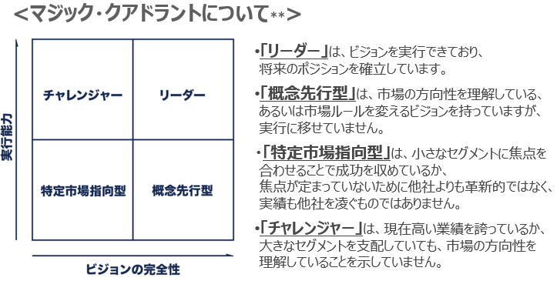
UiPathが選ばれる理由
UiPathの強みとして以下の点をご紹介いたします
会社
製品
サポート
日本の主要企業からの
信頼と実績
小さく生んで大きく育てる
ユーザーコミュニティと
豊富なコンテンツ
第三者機関からの評価 (Gartner / 日経コンピュータ)
高い効果が実現できる
製品仕様
パートナー体制
日本市場のニーズに即した製品開発
日本法人の体制増強
技術進化と並走するRPA

Slide 7
UiPathの製品群
「発見」「協働」「計測」を加えたハイパーオートメーションを実現するための製品群
進化しつづける UiPath コア製品
高度な自動化の実現
発見
開発
管理
実行
協働
測定
Attended Robot
Unattended -Robot
Studio
Orchestrator
Task Capture
Process Mining
Automation Hub
StudioX
Test Automation Document Understanding
Automation Cloud
AI Fabric
連携部品開発
Microsoft
Google
Salesforce
ServiceNow
Amazon Web Service
Oracle
SAP
Action Center
Chatbot
Assistant
Insights
「使い手」と「作り手」を繋ぐ エンドツーエンドの自動化ソリューション

Slide 8
UiPath 主力製品構成(RPA)
UiPathの主力RPA製品は、RPAワークフロー開発ツールであるStudio/StudioX, 開発したRPAを実行するRobot, StudioやRobotを管理するOrchestratorの３つです
Orchestrator: 管理コンソール
ワークフローの展開とリリース管理
実行スケジュール管理
キューによる分散処理
実行ログの集中管理
エンタープライズレベルのセキュリティ
APIによる外部連携
ワークフローを
展開
実行ログ
ライセンス管理
モニタリング
実行命令
Studio: RPAワークフロー作成ツール
Robot: RPAワークフロー実行ツール
優れたコンピュータービジョン
レコーディング機能
複雑な自動化を可能にする
共通部品やテンプレート
人により実行させるAttended Robot、スケジューリング実行が可能なUnattended Robotの２タイプ
Orchestratorを利用しない場合はStudio端末からRobot端末に ワークフローファイル(.nupkg)をコピーすることでRobot実行可能に

Slide 9
UiPath RPA製品の特長
（スケーラビリティ）「小さく始めて大きく広げる」ができる UiPathのRPAはデスクトップ型×サーバー型のハイブリッドです。 デスクトップ型では有人実行による自動化を進め、サーバー型では 無人実行を行ったり、ライセンス／ロボット／シナリオを管理することができます。
（確実性）セレクターの利用により確実性の高い動作 UI要素(画面上で見えるウィンドウ、ボタン、テキストボックスなど)を操作する際に、 GUIの要素と属性をXMLソースで格納することにより、画面の解像度、UI要素の色や表示位置が変わった場合でも、 安定して動作することが可能です。 また、セレクターの指定方法は位置情報指定が可能なアンカーを組み合わせたり、セレクターが 取得できないアプリケーションの場合は画像認識で処理をすることも可能です。
（多機能性）多くのアプリケーションの自動化にネイティブ対応 自動化にあたってはアプリケーションのUI操作を自動化する方法の他に、UiPath Studio標準のアクティビティや UiPath及びマーケットプレイスで無償公開しているソースからアクティビティパッケージを追加・利用することで、 多くのアプリケーションの自動化をAPIでネイティブ操作することが可能です。
（サポート）豊富なサポート経路 UiPathの開発においては、有償 / 無償を問わず豊富な経路でのサポートを受けることができます。 無償でご利用頂けるものには、UiPath Academy(教育)、メーカーのサポート(技術サポート)、リセラーの サポート(利用方法やトラブルシュートなど)、ユーザー同士のフォーラムなどがございます。

Slide 10
サポート経路のご紹介
2. 調べる
1. 学ぶ
④ドキュメントポータル
①UiPathアカデミー
製品ごとの詳細な情報ポータルhttps://docs.uipath.com/lang-ja
基本操作が学べる無料オンライントレーニング https://www.uipath.com/ja/rpa/academy
⑤ホワイトペーパー
②公式技術ガイド
逆引きTips集やメソドロジー（導入方法論）、ガイドライン等のリソースを提供https://www.uipath.com/ja/solutions/whitepapers
基礎から応用まで体系的に学べる公式技術ガイド
「公式ガイド UiPathワークフロー開発 実践入門」
⑥デベロッパーブログ/ナレッジベース
毎月の製品アップデートや開発Tipsのご紹介 https://www.uipath.com/ja/blog/developer
https://www.uipath.com/ja/resources/knowledge-base
③YouTube
UiPathの使用方法やデモを動画ベースで紹介https://www.youtube.com/channel/UChcsHAUM3rCUrYUAtGUz_2w
⑦フォーラム
ユーザー同士で使い方に関する質問ができるコミュニティ https://forum.uipath.com/c/japan
3. 聞く
⑩カスタマーサポート
⑧プロジェクトテンプレート
UiPathを導入しているお客様向けのサポートサービス https://www.uipath.com/ja/company/customer-support
UiPathが提供する自動化テンプレート https://docs.uipath.com/studio/lang-ja/docs/project-templates
⑨マーケットプレイス
再利用可能な共通部品ライブラリ集 https://marketplace.uipath.com/ja

Slide 11
UiPath デモ動画 – UiPath Robots 実行(高速かつ正確 音声無し)

Slide 12
UiPath デモ動画 – SAP 発注伝票登録の自動化(音声無し)

Slide 13
UiPath デモ動画 – Studioでのデータスクレイピング

